Slide 1



2024년 행정사무감사
2024 주요업무 추진상황
농업기술센터

Slide 2

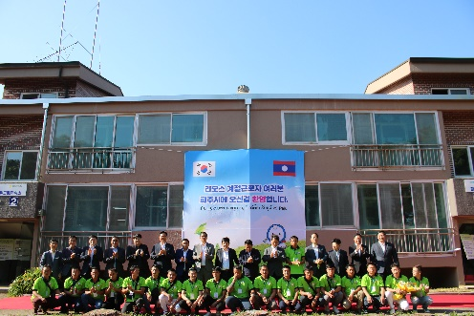
농업정책과
1. 안정적인 농업노동력 확보체계 구축
❙농촌인력중개센터 운영
농촌인력중개센터 : 2개소 / 150백만원
- 북파주농업협동조합, 한국후계농업경영인파주시연합회
- 도농인력중개플랫폼 활용 관내외 인력 모집 추진
❙외국인 계절근로자 프로그램 운영
외국인 계절근로자 프로그램 운영 : 직접운영(파주시) / 71백만원
- (농가매칭형) 외국인 계절근로자 : 23농가 / 75명 배정
공공형 외국인 계절근로 운영 : 1개소(북파주농협) / 100백만원
- 공공형 외국인 계절근로자 : 30명 배정
- 공공형 외국인 계절근로자 숙소 리모델링 : 문산 선유리 舊 공무원 관사 / 80백만원
※ 2024. 5. 13. 공공형 외국인 계절근로자(라오스인 20명) 입국 및 입소식 실시
1

Slide 3
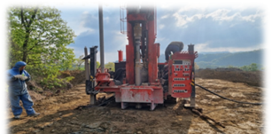
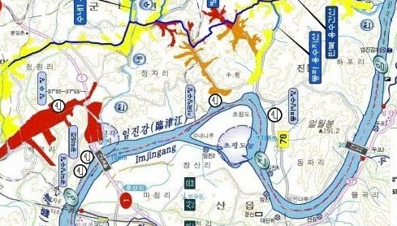
농업정책과
2. 농업생산기반시설 현대화를 통한 안정영농기반 조성
❙영농환경개선사업 및 수리시설 정비
농업기반시설 개보수, 용·배수로 정비 : 333백만원
영농환경개선(주민참여) : 24개소 / 2,363백만원
수리시설 정비 : 10개소 / 1,131백만원
가뭄대비 농업생산기반시설 : 1개소 / 26백만원
❙안정적인 농업생산기반시설 조성
마정지구 대구획경지정리 사업 : 834백만원
- 용수로 L=0.32㎞, 배수로 L=0.04㎞
가월지구 대구획경지정리 사업 : 400백만원(‘24년 신규)
- 실시설계용역
민북지구 다목적 농촌용수개발사업 : 47,200백만원
- 양수장 신설 1개소, 용·배수로 L=19.9㎞
연풍지구 농업기반시설 정비사업 : 1,050백만원
- 송수관로 1조 2.0㎞, 용수로 1.3km
1

Slide 4
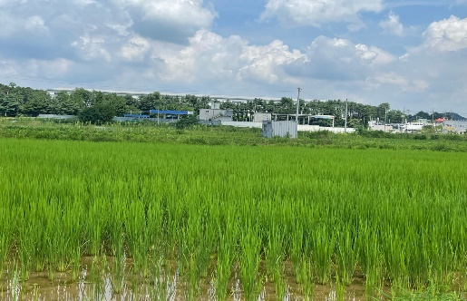
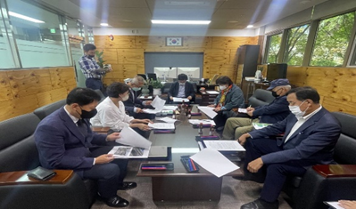
농업정책과
3. 효율적인 농지 관리 체계 구축
❙우량농지 체계적 관리
농지의 효율적인 관리를 위한 농지위원회 운영
농지불법행위(주차장, 농막 등) 차단을 위한 정기적 단속 실시
농지대장 정비를 통한 농지 행정 자료 현행화
❙농업진흥지역 관리
농업진흥지역 10,450.82ha / 40,057필지
- 농업진흥구역 : 10,003.02ha / 36,945필지
- 농업보호구역 : 447.80ha / 3,112필지
❙농지의 보호육성
농지이용실태조사 지원 : 12명 / 104백만원
농지위원회 운영 : 11개소 / 134백만원
1

Slide 5
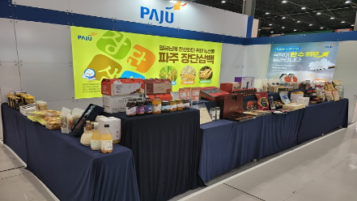
농업정책과
4. 파주 농특산물 마케팅 전략
❙파주 농특산물 브랜드 인식 제고
최고품질 파주쌀 육성 지원 : 560백만원
- 파주쌀 대중매체 홍보 확대 : 6개 매체 / 440백만원
- 파주쌀 사용 음식점 차액 지원 : 24,000포(20kg) / 120백만원
파주 농산물 브랜드 인지도 강화 및 직거래 활성화 : 4개 사업 / 934백만원
- 장단삼백 포장재, G마크 포장재, 도매시장 출하용 포장재, 저온저장고 지원
- 농특산물 소비촉진 홍보 및 행사 참여 : 36백만원
❙고품질 파주농산물 유통 기반 구축
안전농산물 생산 및 유통 인프라 확대 : 4개사업 / 215백만원
- G마크 경쟁력 제고, GAP 안정성 검사, 친환경 농산물 택배비 지원, 농산물 원산지 표시 감시원 운영
농산물 식품가공산업 활성화 : 3개사업 / 188백만원
- 농식품 시설 개선 지원, 쌀 가공업체 경기미 구매 차액 지원, 전통주 소비 활성화 지원
체계적 수출 촉진을 통한 수출농산물 육성 : 3개사업 / 245백만원
1

Slide 6
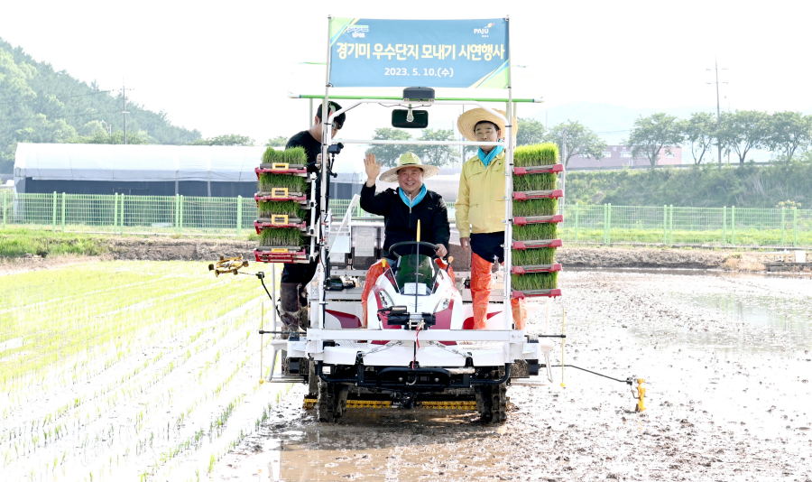
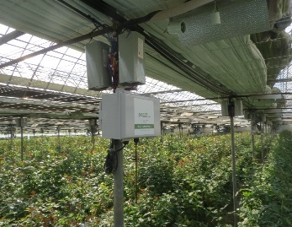
농업정책과
5. 파주 농특산물 안정적 생산기반 조성
❙친환경농업 확대를 위한 기반조성 및 기자재 지원
소모성 자재 지원을 통한 친환경 농업인의 경영 부담 감소 : 8개 사업 / 1,507백만원
- 무기·유기질비료, 왕우렁이농법, 우량못자리 상토 등
환경친화적 농업기반 육성 지원 : 6개 사업 / 1,002백만원
- 친환경농업 직불금 지원, 환경친화형 농자재 지원, 유기농업자재 지원 등
고령농 · 취약계층을 위한 영농지원 : 4개 사업 / 915백만원
- 고령 영세농 모판(육묘), 농업용 관리기 등 소형 농기계, 트랙터 탈부착기 등
❙원예·과수·특용작물 현대화사업 지원
국산 고품질 밭작물 식량자급률 향상 도모 : 5개 사업 / 2,367백만원
- 전략작물직불금, 칼슘유황비료 공급, 고추비가림 재배시설 지원
시설원예 및 특용작물 현대화를 통한 고소득 생산체계 구축 : 4개 사업 / 725백만원
- 시설원예 현대화 지원, 스마트팜 ICT 융복합확산(시설보급) 등
1

Slide 7
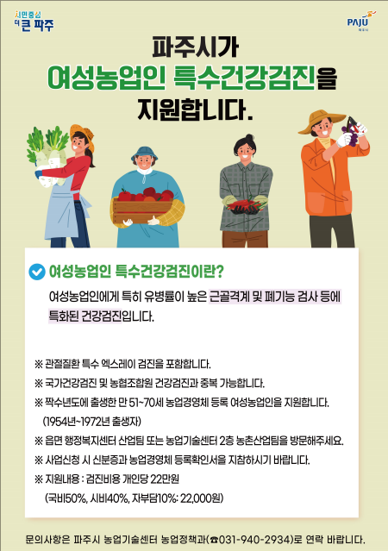
농업정책과
6. 농업인 복지 향상과 도시민 농촌체험으로 도농교류 활성화
❙농업인 복지 증진 및 삶의 질 향상
파주시 농민기본소득 지원 : 1만5천명 / 9,201백만원
기본형 공익직접지불금 : 7,685ha / 16,704백만원
- 경작규모와 농업외소득등 지급요건에 따라 소농 및 면적직불금 지급
여성농업인 특수건강검진 지원 : 400명 / 79백만원
농작물 및 농업인안전재해보험 가입 지원 : 2,262백만원
- 농작물 : 3,300ha / 1,875백만원, 농업인 : 2,886건 / 387백만원
❙도시민 농촌체험 활성화
농촌관광산업 육성 지원 : 81백만원
- 농촌체험휴양마을 사무장 지원 : 2개소 / 39백만원
- 농촌체험휴양마을 체험·화재 보험가입 지원 : 2개소 / 2백만원
- 농촌체험휴양마을 리더 및 사무장 역량교육 : 4명 / 1백만원
- 농촌체험휴양마을 체험활동비 지원 : 2개소 / 39백만원
도농교류활성화 지원 : 8개소 지원 / 12백만원
1

Slide 8
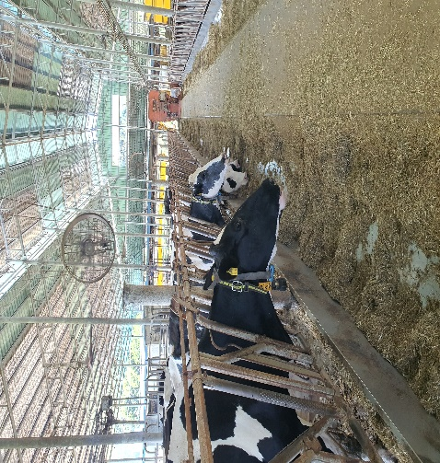
동물관리과
1. 축산업 경쟁력 강화를 통한 농가 경영 안정
❙축종별 맞춤형 지원을 통한 경쟁력 강화
한우·젖소 개량촉진 및 안정적인 조사료 생산기반 조성
- 경기한우명품화 등 4개 사업 : 13,490두, 123농가, 960회 / 880백만원
- 한우 · 젖소 경진대회 : 1회 / 55백만원
- 조사료 사일리지 제조운송비 지원 등 3개사업 : 5,250톤, 7,030kg, 680롤 / 546백만원
양돈 ·가금 ·양봉농가 등 맞춤형 지원으로 생산성 향상
- 양돈농가 경쟁력 강화 사업 : 13개소 / 153백만원
- 가금농가 경쟁력 강화 사업 : 27개소 / 201백만원
- 양봉농가 현대화 등 3개 사업 : 14,760개 / 236백만원
- 축산 ICT 융복합 확산 등 2개사업 : 7개소 / 1,024백만원
축산물 소비촉진 및 무상우유급식 등 복지 지원
- 학교우유급식지원 : 5,092명 / 675백만원
- 맘튼튼 축산물 꾸러미 지원 : 2,540명 / 127백만원
1

Slide 9
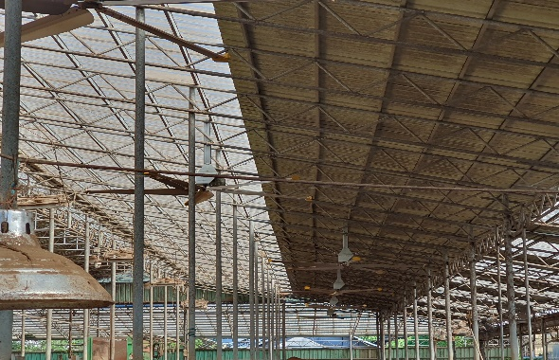
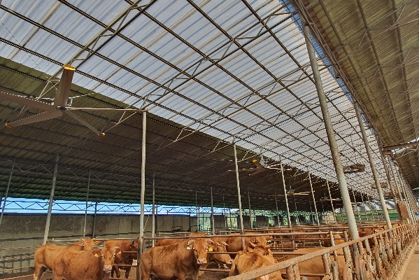
동물관리과
1. 축산업 경쟁력 강화를 통한 농가 경영 안정
❙안전하고 깨끗한 사육환경 조성
재해대비 축산농가 지원으로 경영 안정화
- 축사전기안전 강화 : 12개소 / 128백만원
- 축산재해 긴급지원 등 : 3개소/ 14백만원
- 가축재해보험 가입지원 : 664,300두 / 406백만원
- 폭염대비 면역력증강제 지원사업 : 1,100kg / 11백만원
- 외국인근로자 주거환경개선사업 : 6개소 / 60백만원
깨끗하고 쾌적한 축산환경 조성
- 축사악취 저감시설 지원 : 5개소 / 250백만원
- 축산환경 개선 등 2개사업 : 3,723톤 / 959백만원
- 축사 이미지 개선사업 : 3개소 / 30백만원
1

Slide 10
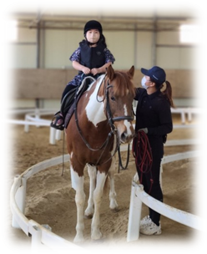
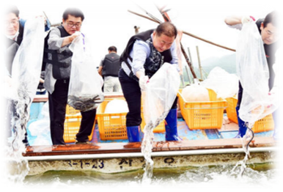
동물관리과
2. 말산업 및 내수면 기반조성으로 신소득원 육성
❙승마체험 및 승마장 육성지원으로 쾌적한 승마문화 활성화
초·중·고등학생 및 저소득층 재활 승마체험 : 738명 / 240백만원
말산업 청년인턴 취업 지원 : 2명 / 42백만원
승마장 육성 지원 : 419두 / 47백만원
❙내수면 어족자원 증식과 어업 여건 개선
지역 특산어종 방류 및 증식
- 임진강 등 내수면 어린물고기 방류 : 212만마리 / 250백만원
- 어족자원 증식을 위한 인공산란장 사후관리 : 8,600m / 378백만원
내수면 어업 여건 개선
- 낚시터 환경개선 (임진강 정화) : 30ha / 30백만원
- 수산생물 질병예방 약품지원 : 12개소 / 16.5백만원
- 내수면 양식장 지원 : 2개소 / 10백만원
1

Slide 11
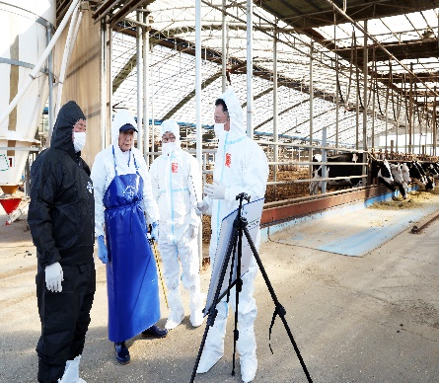
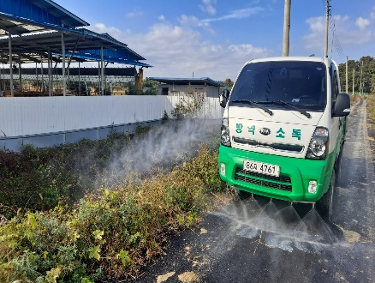
동물관리과
3. 선제적 · 체계적 방역으로 가축질병 제로화
❙차단방역 시스템 구축으로 가축질병 청정화
가축방역대책상황실(LSD·ASF·AI) 운영 : 2023.10.1. ~ 2024.2.29.
거점소독시설 운영 : 3개소(농업기술센터, 적성 두지리, 탄현 금승리)
가축방역차량 하천변, 농장주변 등 연중 상시 소독 : 3개반 / 5대
구제역·럼피스킨 예방백신 접종 : 소 87천두, 염소 4천두, 돼지 117천두
가축전염병 발생 대비 긴급가축방역사업 : 5식 / 252백만원
축산시설 출입차량 GPS 상시전원 공급 및 통신료 지원 : 610대 / 48백만원
❙가축질병 근절을 위한 예방방역 강화
축산농가 예방백신 및 소독약품 지원 : 22종 / 18,718천두(수) / 1,025백만원
축산농가 소독약품 등 지원 : 4식 / 100백만원
폐사가축 랜더링 처리 지원 : 1,000두 / 100백만원
돼지소모성질환 지도 지원 : 4개소 / 24백만원
가금농가 질병관리 지원 : 2개소 / 12백만원
1

Slide 12
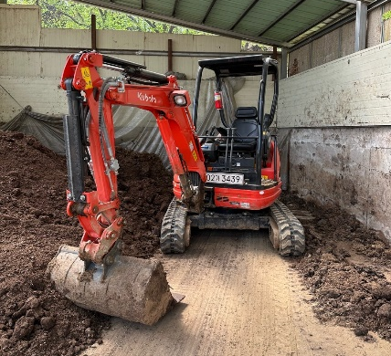
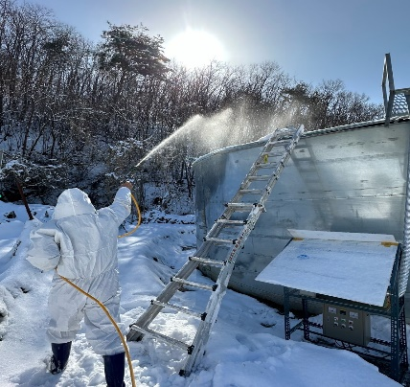
동물관리과
4. 청정한 축산 환경 보전
❙가축분뇨 적정처리 및 사육환경 개선으로 냄새 없는 축산 실현
가축분뇨 처리장비 및 비용 지원
- 다용도 축산분뇨 처리장비 지원 : 3개소 / 90백만원
- 가축분뇨 퇴액비 살포비 지원 : 60ha / 18백만원
- 가축분뇨 수거운반비 지원 : 9,550톤 / 86백만원
❙가축분뇨 배출시설 관리 및 가축매몰지 사후관리
가축분뇨 배출시설 관리
- 가축사육 제한구역 지형도면 작성 용역 : 15백만원
- 가축분뇨 퇴비 적정관리 안내 및 점검 : 5백만원
가축매몰지 사후관리
- 가축매몰지 관리 지원 : 4개소 / 6백만원
- 관리중 가축매몰지 현황 : ASF 2개소(문산, 적성), LSD 2개소(탄현, 적성)
1

Slide 13
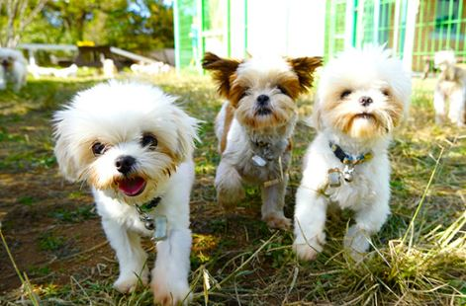


동물관리과
5. 체계적인 동물보호 관리체계 구축
❙유기∙유실동물의 보호 및 관리를 통한 동물복지 구현
유기동물 보호〮관리 : 1,000마리 / 150백만원
유기〮유실동물 관리수준 개선 지원 : 63마리 / 4백만원
- 구조 및 치료가 필요한 유기∙유실 보호비 지원
동물구조 등 인건비 지원 : 2명 / 41백만원
동물보호 명예감시원 및 동물복지위원회 운영 : 각 4명, 8명 / 12백만원
❙동물관리 체계 구축으로 동물과 함께하는 지역공동체 조성
유기동물 예방사업 : 2024년 5월 시행 / 34백만원
길고양이 급식소 설치 지원 : 2개소 / 1백만원
길고양이 중성화 수술 지원 : 1,000마리 / 200백만원
읍면지역 실외사육견 중성화수술 지원 : 150마리 / 60백만원
1

Slide 14

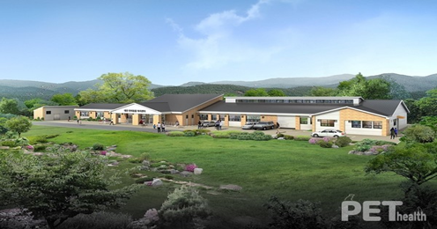
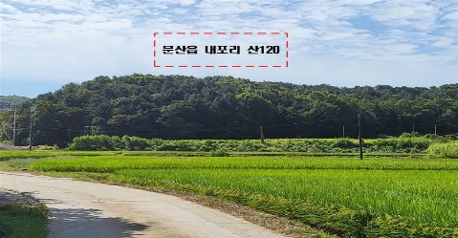
동물관리과
6. 사람과 동물이 함께하는 반려동물 문화조성
❙반려동물을 이해하고 공존할 수 있는 반려동물 문화환경 조성
올바른 반려동물 문화 정착
- 반려동물 문화교실 운영 : 2024년 5월 ~ 10월 시행 / 10백만원
- 반려동물 놀이터 조성 : 2개소 / 320백만원 / 24. 12. 준공예정
반려동물 등록지원 및 동물복지 향상
- 동물등록제 비용 지원 : 900백마리 / 18백만원
- 유기 · 유실동물 관리수준 개선지원 (입양비 지원) : 70마리 / 17백만원
- 돌봄 취약가구 반려동물 의료서비스 등 지원 : 30마리 /6백만원
❙동물보호센터 건립
장 소 : 문산읍 내포리 산120 일원
사 업 비 : 4,000백만원
사업기간 : 2023. ~ 2025.
주요시설
- 연면적 3,879㎡ (보호센터 1,131㎡ 부대시설 2,748㎡)
- 보호실, 진료실, 사무실, 격리실, 훈련장 등
1

Slide 15
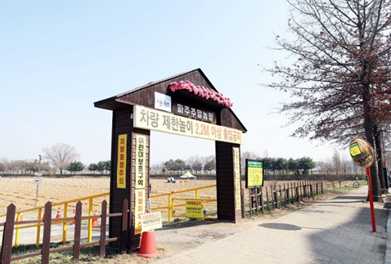
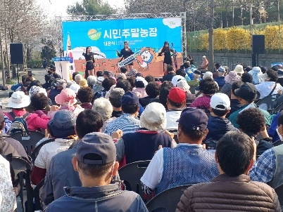
도시농업과
1. 도시민과 농업인이 함께 웃는 도시농업육성
❙시민 편의를 위한 도심권 주말농장 조성
공영 주말농장 : 2,500구좌
- 금촌동 1017번지(48,115㎡)
마을 주도형 주말농장 : 300구좌
- 문산읍 마정리 625-6번지 등(8,250㎡)
❙도시농업 활성화를 위한 도시농업전문가 육성
도시농업관리사 자격 취득 교육 : 20회 / 25명 / 16백만원
도시농업관리사 자격 취득자 대상 심화 교육 : 5회 / 25명 / 5백만원
청소년 도시농업 전문인력양성 프로그램 운영 : 4개소 / 11백만원
도시민 생활원예 교육 : 32백만원
- 도시민 생활원예 감성교육, 도시농업 심화과정, 학부모∙어린이 방학맞이 도시원예 체험, 도시민 화분가꾸기
1

Slide 16
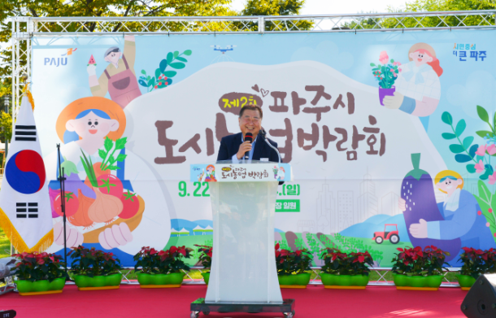
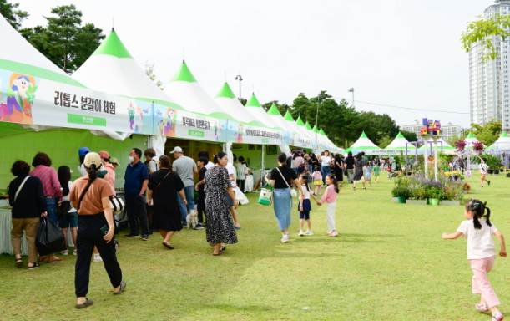
도시농업과
2. 제3회 파주시 도시농업박람회 개최
❙ 도시농업과 관련한 볼거리와 체험행사를 통해 시민들의 인식 확산과 실천 유도
기 간 : 2024. 9. 6. ~ 9. 8. [3일간]
장 소 : 운정건강공원 일원
사업비 : 181백만원
주요내용
- 사진공모전 및 도시농업 콘테스트를 통한 도시민 참여유도
- 볼거리(도시농업 식물정원, 반려식물 전시 등)
- 체험거리(원예식물심기, 곤충체험, 전통 술빚기체험) 등 프로그램 강화
추진계획
- 다양한 도시농업 콘텐츠를 통한 도시농업 활성화
- 쉼터 설치 등 방문객 편의성 증진
2

Slide 17
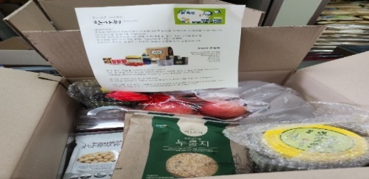
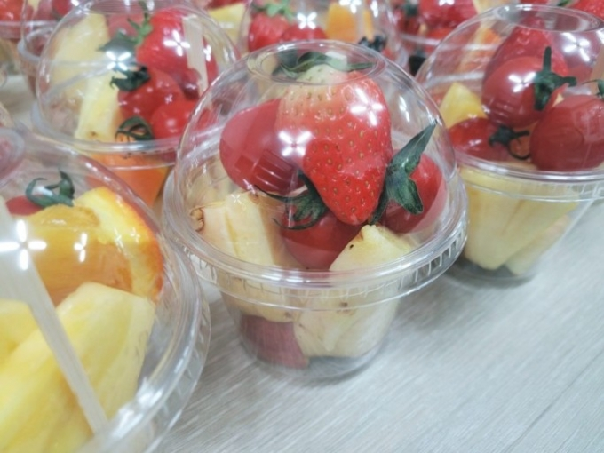
도시농업과
3. 지속가능한 안심먹거리 체계 구축
❙안전한 먹거리 지원 및 건강한 식생활 문화 조성
파주농산물 상생나눔 꾸러미 지원 : 370명 / 37백만원
생애주기별 먹거리 교육 ‘먹거리 시민학교’ 운영 : 1,000명 / 50백만원
파주시 안심먹거리위원회 구성 및 운영 : 19명 / 10백만원
❙친환경 등 우수농산물 공급으로 신선하고 안전한 먹거리 제공
우수농산물 학교급식 지원(쌀·부식) : 154개교 / 62,602명 / 2,750백만원
우수농산물 영유아급식 지원(쌀) : 361개소 / 13,519명 / 179백만원
어린이 건강과일 공급 : 402개소 / 17,445명 / 1,063백만원
경기 임산부 친환경 농산물 지원 : 1,000명 / 384백만원
접경지역 군납농산물 연중유통체계 지원 : 2개사업 / 113백만원
- 물류비 지원 53백만원, 시설비 지원 60백만원
3

Slide 18
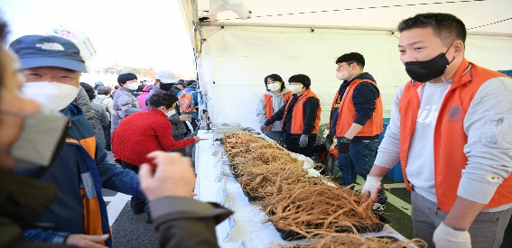
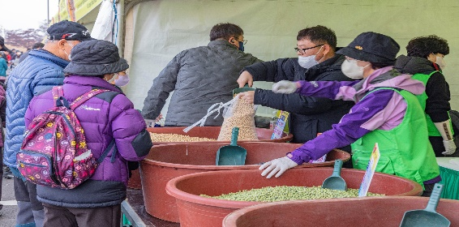
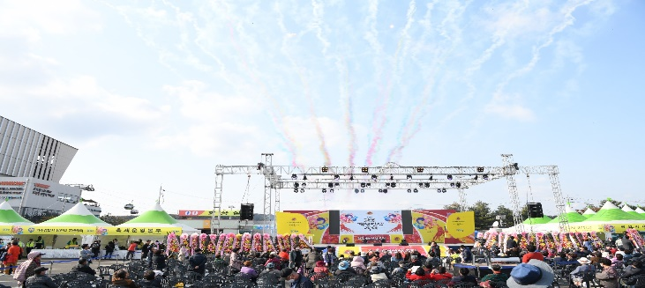
도시농업과
4. 대표농산물축제 파주개성인삼·장단콩 축제 명품화
❙파주개성인삼과 장단콩 및 파주농특산물 홍보
제19회 파주개성인삼축제 : 550백만원
- 기간 / 장소 : 2024. 10. 19. ~ 10. 20.(2일간) / 파주임진각광장
제28회 파주장단콩축제 : 684백만원
- 기간 / 장소 : 2024. 11. 22. ~ 11. 24.(3일간) / 파주임진각광장
❙농산물 소비촉진 기반 및 도농교류의 장 마련
도시민과 농업인이 함께하는 도농교류의 축제
시민과 함께 만들어가는 지역주민참여형 축제
방문객 편의시설 증진을 통한 다시 찾고 싶은 축제
4

Slide 19
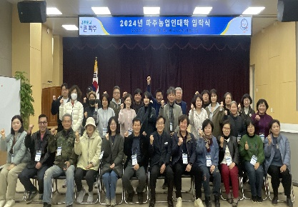
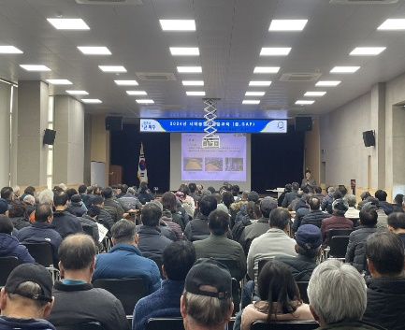
도시농업과
5. 선도농업인 육성을 위한 전문교육 추진
❙변화하는 농업환경에 맞는 전문농업인 양성
친환경 농산물 인증 사업자 의무교육 실시 : 121농가
우수농산물인증(GAP) 의무교육 실시 : 1,435농가
유기농업기능사 자격증 취득반 운영 : 40명
❙ 체계적인 농업인 교육 시스템 구축
새해농업인실용교육 운영 : 14회 / 1,920명 / 13.5백만원
- PLS, 탄소중립 등 농정시책 및 농업인상담실 중심 영농교육
농업인대학 운영 지원 : 2개반 / 68명 / 18백만원
신규농업인 기초영농기술교육 운영 : 12회 / 18명 / 9백만원
5

Slide 20
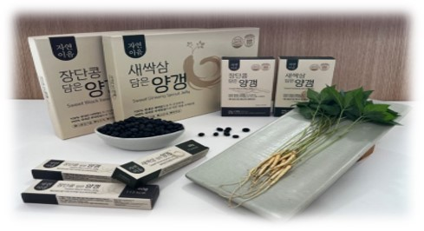
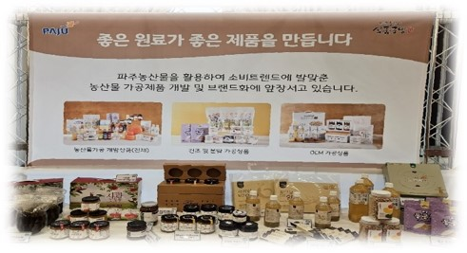
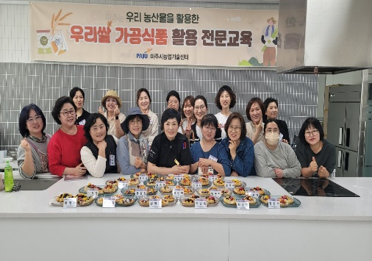
도시농업과
6. 농촌자원 6차산업화 부가가치 창출
❙농업인 가공상품 브랜드화 기반조성
농민거점형 가공센터 건립 : 1개소 / 2,500백만원
파주농산물종합가공센터 운영 : 2개사업/ 131백만원
농산물 가공창업 지원 등 : 3개사업/ 84백만원
장단삼백을 활용한 신제품 개발 및 상품화
농산물 가공 전문가 육성을 위한 '농산물 가공반‘ 운영
❙파주농산물 바로알기 교육 추진
파주농산물 소비촉진 교육 : 20회, 480명 / 13.5백만원
농산물 이용 식문화 확산 교육 : 34회, 600명 / 15백만원
우리쌀 가공식품 활용 전문교육 : 5회, 120명 / 4.8백만원
어린이 농산물 가공교육 : 24회, 500명 / 13.5백만원
여성농업인 역량강화 및 가공개발교육 : 48회, 1,270명 / 23백만원
6

Slide 21
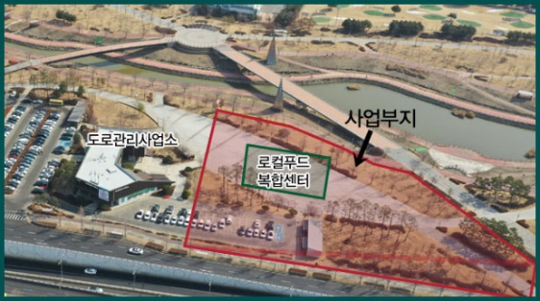
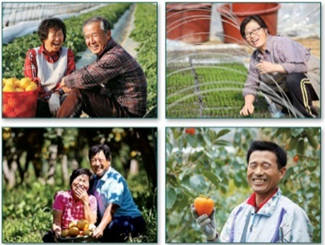
도시농업과
7. 신선하고 안전한 농축산물 생산을 위한 로컬푸드 기반 조성
❙로컬푸드 복합센터 건립
위치 및 규모 : 와동동 1415(도로관리사업소 남측) / 연면적 약2,000㎡
사 업 비 : 120억원
사업기간 : 2024. 1. ~ 2025. 12.
주요시설 : 로컬푸드 직매장, 사무실 및 부대시설
❙로컬푸드 기반 조성
로컬푸드 연중생산체계 구축 : 35개소 / 388백만원
로컬푸드 동절기 기획생산체계 구축 지원 : 5개소 / 150백만원
로컬푸드 참여농가 유통지원 : 1개소 / 6.2백만원
1

Slide 22
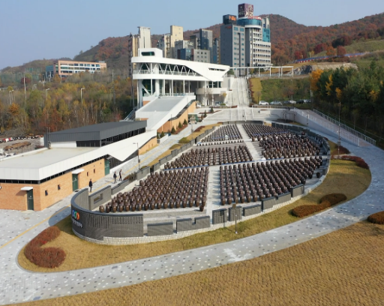
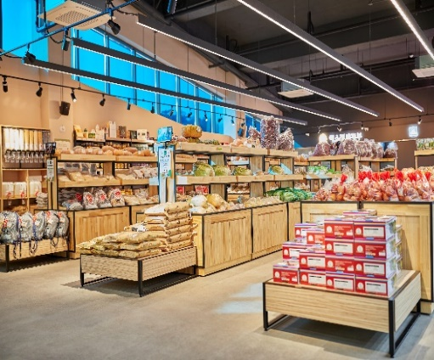
도시농업과
8. 파주장단콩웰빙마루 운영
❙일반현황
소 재 지 : 파주시 탄현면 필승로 396
시설규모 : 대지면적 48,940㎡ / 연면적 3,506㎡ (3개동)
조직현황 : 23명 (대표이사1, 사업관리팀22)
출 자 액 : 247.3억원 (파주시 180.2억^{72.8%}, 관내농협 등 67.1억^{27.2%})
2023년 매출액 : 22.17억원 (2024년 목표액 : 30억원) *전년대비 31% 매출 신장
❙파주농산물 기반 컨텐츠 강화로 운영 건전성 확보
[장 류 사 업] 제조기반 경쟁력을 활용한 제품개발과 판매경로 확대
[F & B 사업] 메뉴 개편 및 서비스 개선을 통한 경쟁력 제고
[로 컬 푸 드] 매장 역량강화 및 소비저변 확대로 자립 운영기반 확보
[체 험] 학교·기관·단체 체험프로그램 모집 다각화 운영
[홍보·마케팅] 온라인 홍보 서비스 적극 추진 및 지역 상생 마케팅 추진 전략 전개
8

Slide 23

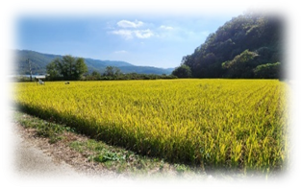
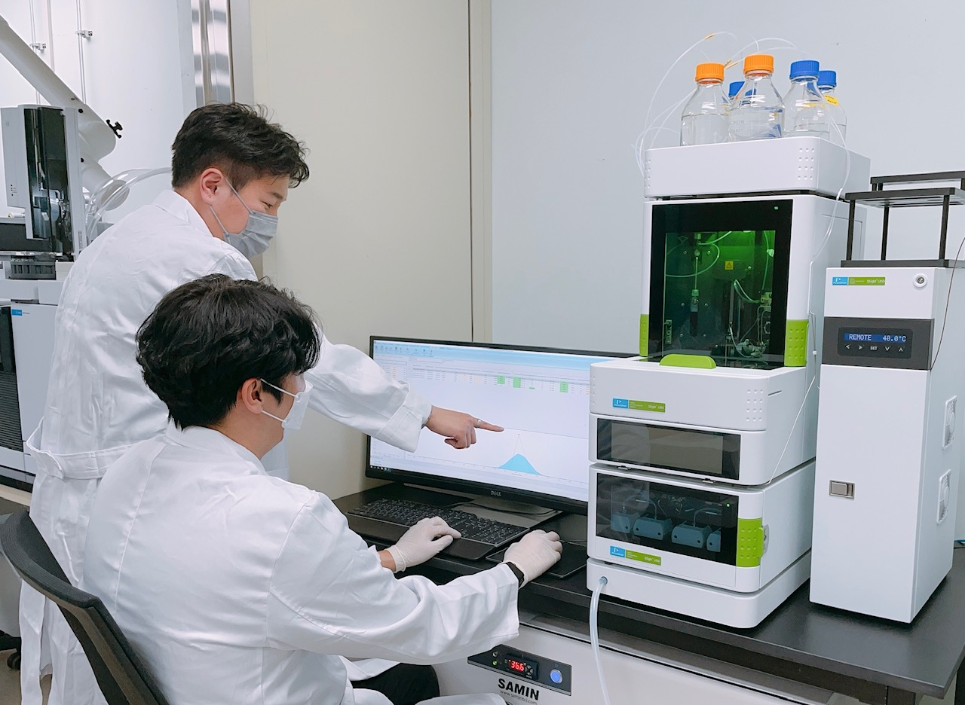
기술보급과
1. 식량작물 기술보급 강화 및 품질고급화
❙파주장단콩 품질관리 체계 강화 및 판로확대
파주장단콩 안정적 생산기반 조성 : 5개 사업 / 1,078백만원
- 파주장단콩 생산이력제 관리 : 1,100ha
파주장단콩 유통 및 소비 촉진 : 22백만원
❙파주명품쌀 품질 고급화를 통한 경쟁력 강화
파주명품쌀 안정생산을 위한 생력화 기술보급 : 2개소 60백만원
벼 논물관리 등 신기술 보급으로 탄소중립 농업 실천 : 3개소 340백만원
❙안전농산물 생산 및 품질고급화를 위한 과학영농시설 운영
품질고급화를 위한 과학영농시설 운영 : 13개소
- 토양검정실, 농산물안전분석실, 퇴비부숙도측정실, 병해충 예찰포·관찰포, 진단실 등
병해충 방제를 통한 안정적인 농산물 생산기반 마련 : 13,850ha / 1,010백만원
1

Slide 24
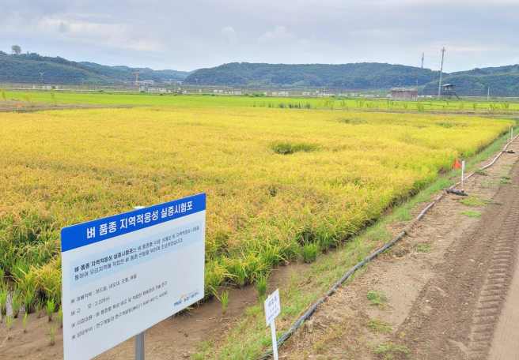
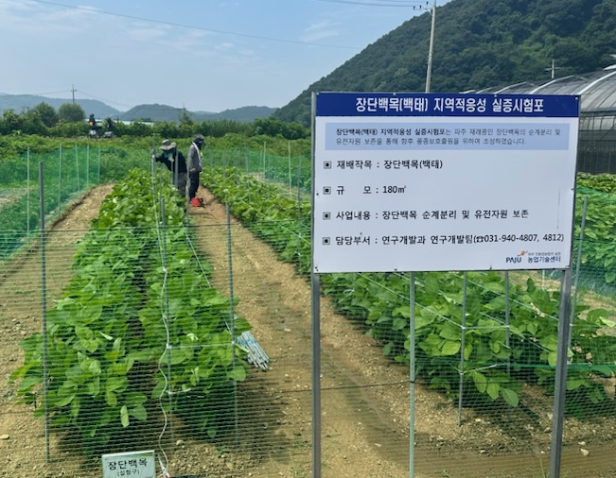

기술보급과
2. 안정적인 종자 보급체계 및 미래농업 기반구축
❙벼〮콩 보급종 종자 농가 부족분 해결 및 북방지역에 맞는 품종 발굴
평화농장 및 과학영농실증시범포 운영(장단면 거곡리) : 584백만원
- 북방지역에 맞는 전략작물(벼$〮$콩) 품종별 비교전시포 운영
- 전략작물(벼$〮$콩) 채종포 조성 및 파주장단콩 유전자원 보존
- 약용 및 특용작물을 활용한 경관농업 운영
파주시 서리태 신품종 개발〮보급 업무(MOU) 추진(3년차) ^{※경기도농업기술원}
❙스마트농업 역량강화 및 기술확산을 통한 미래농업 기반 마련
스마트팜 농장 및 농촌지도기반 조성(파평면 덕천리) : 548백만원
- 생산목적에 적합한 들깨 품종 발굴을 위한 들깨 실증시험
- 토종작물 보존 및 종자 확보를 위한 채종포 운영
- 스마트농업 인재양성 교육 심화과정 운영 및 스마트팜 컨설팅 추진
대한민국 대표 토종콩 장단백목 품종보호 출원을 위한 실증시험(2년차)
1

Slide 25
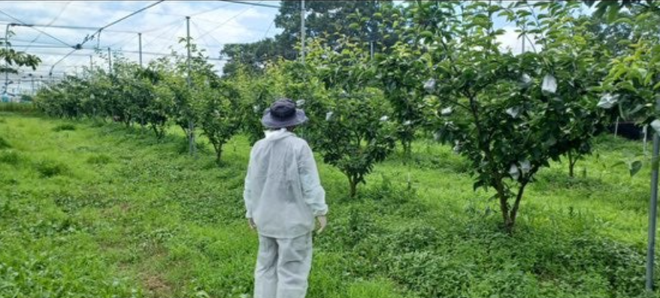

기술보급과
3. 원예특작 기술보급 및 병해충 예찰방제 강화
❙원예작물 안정생산 및 기반 구축
원예농산물 안정생산 및 품질향상 기술보급 사업 : 260백만원
- 시설채소 보광등 이용 재배기술 시범, 시설하우스 화재 알림 시설 보급
- 경기도 육성 화훼 신품종 생산시범, 스마트팜 기술활용 과수생육 환경조절 시범
이상기상 대응 안전 농산물 생산 지원 : 350백만원
과수 화상병 및 돌발병해충 확산방지 : 187백만원
❙친환경 안전 농산물 생산지원 강화
미생물 생산 운영 지원 : 235백만원
- 유용미생물 공급: 7종(사료용 2, 비료용 5)
❙ 파주개성인삼 명품화
고품질 친환경 인삼 생산 기반 조성 : 460백만원
1

Slide 26
기술보급과
4. 농기계임대사업소 운영 서비스 강화
❙농기계임대사업소 운영 현황
구분 | 위 치 | 농기계 현황 | 임대 및 배송 실적
 |  |  | 2023년 | 2024년(3.31.기준)
계 |  | 112종 448대 | 4,461명/6,024대/421건 | 916명/1,386대/252건
본소 | 통일로620번길 35 | 81종 194대 | 2,193명/2,898대/225건 | 463명/663대/144건
북부지소 | 파평면 청송로 503-5 | 111종 254대 | 2,268명/3,126대/196건 | 453명/723대/108건
❙농기계 임대사업 운영 강화
농기계 임대사업소 농번기철(3~6월, 9~11월) 토요일 정상운영 지속추진
노후 농기계 교체 및 농가선호 농기계 신규 구입 : 관리기 등 13종 36대 / 295백만원
주산지일관기계화 농기계 구입 : 밭작물 파종기 등 5종 9대 / 200백만원
귀농 · 귀촌 등 신규농업인 대상 농기계 사용 안전교육 : 5회 / 140명
1

Slide 27

감 사 합 니 다.

